Slide 1

Встреча о деятельности
Русского географического общества
и Молодёжных клубов при нём

Slide 3

Quiz-игра на общую тематику
от Молодёжного клуба Отделения РГО в РС(Я)

Slide 4
Quiz-игра на общую тематику от Молодёжного клуба Отделения РГО в РС(Я)
Блок: «Вступительный»
Блок: «Гуманитарный»
Блок: «История»
Блок: «Естественно-научный»
Блок: «География»
ЭКСТРА: «Об РГО и МК РГО в Якутии, России и в мире»

Slide 5
Блок: «Вступительный»
Quiz-игра на общую тематику
от Молодёжного клуба Отделения РГО в РС(Я)

Slide 6
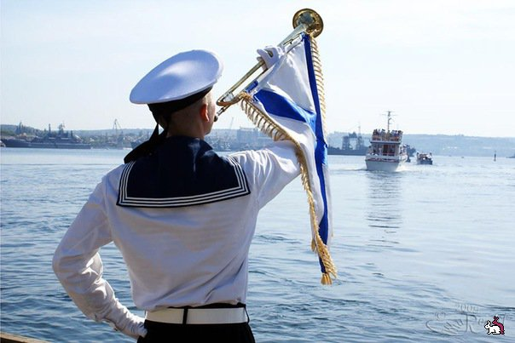
ВОПРОС 1
Именно так называли новобранцев на флоте…

Slide 7
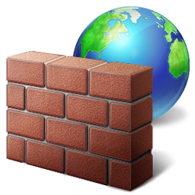
ВОПРОС 2
Брандмауэр – это …

Slide 8
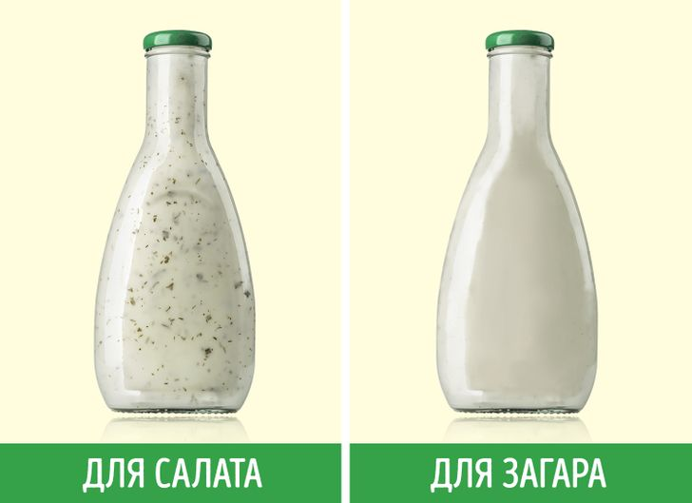
ВОПРОС 3
У салатной заправки и крема для загара есть кое-что общее

Slide 9
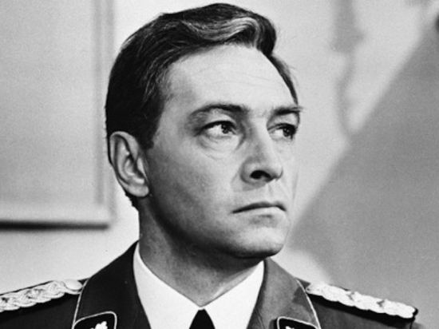
ВОПРОС 4
Штирлиц полагал, что это запоминается лучше всего. Что?

Slide 10
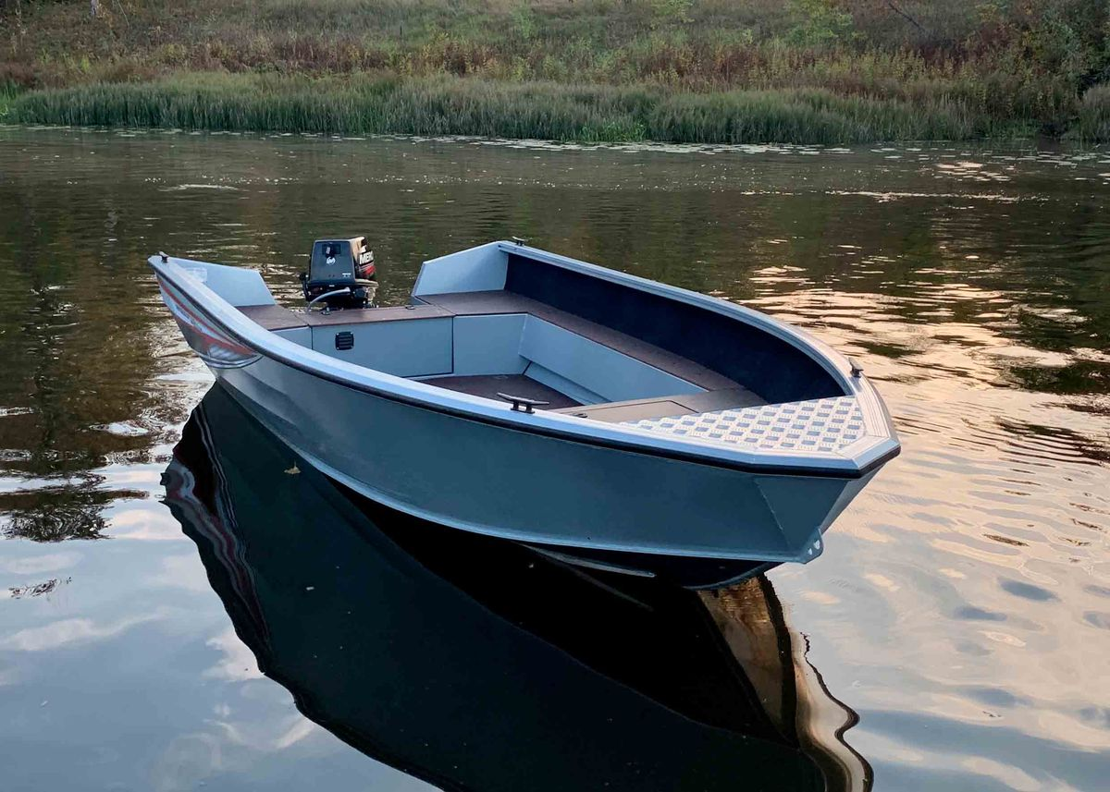
ВОПРОС 5
На берегу стоит лодка, к которой идут 2 мужчина. Но транспорт выдержит только одного. Оба смогли оказаться на другом берегу. Как?

Slide 11
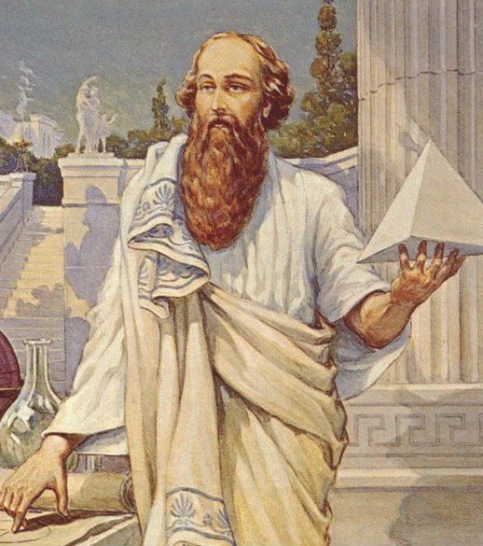
ВОПРОС 6
Пифагор придумал необычную кружку. Какую?

Slide 12
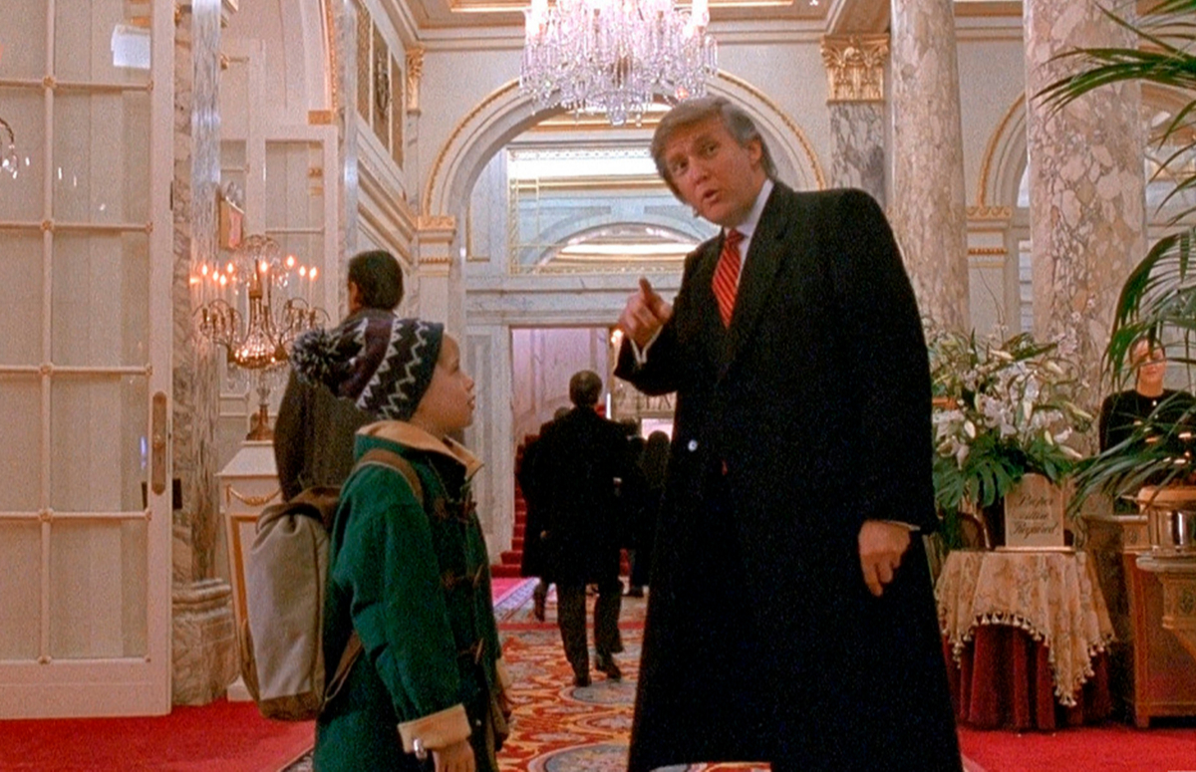
ВОПРОС 7
В сиквеле какого праздничного фильма снялся Дональд Трамп?

Slide 13
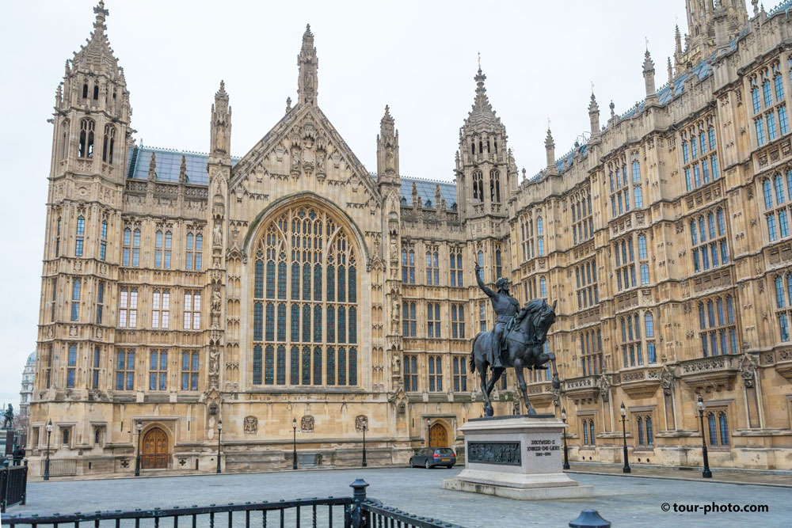
ВОПРОС 8
Как называется колокол часов Вестминстерского дворца в Лондоне?

Slide 14
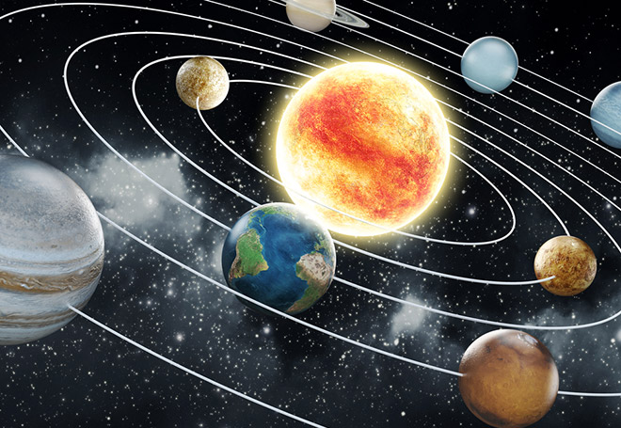
ВОПРОС 9
Какая самая маленькая планета в нашей Солнечной системе?

Slide 15
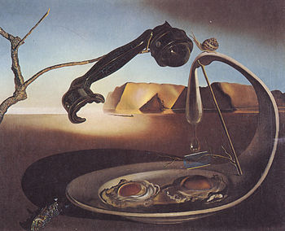
ВОПРОС 10
Сколько длится мгновение?

Slide 16
ОТВЕТЫ НА Блок: «Вступительный»
Quiz-игра на общую тематику
от Молодёжного клуба Отделения РГО в РС(Я)

Slide 17
ВОПРОС 1
Именно так называли новобранцев на флоте…
САЛАГА

Slide 18
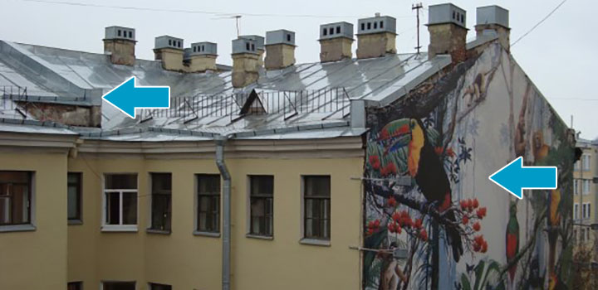
ВОПРОС 2
Брандмауэр – это …
Противопожарная стена

Slide 19
ВОПРОС 3
У салатной заправки и крема для загара есть кое-что общее: диоксид титана, который добавляют
в солнцезащитные средства, часто используется в пищевых продуктах.
Он выполняет ту же функцию — предотвращает разрушительное воздействие света и выступает в роли консерванта.
Диоксид титана

Slide 20
ВОПРОС 4
Штирлиц полагал, что это запоминается лучше всего. Что?
Последняя фраза

Slide 21
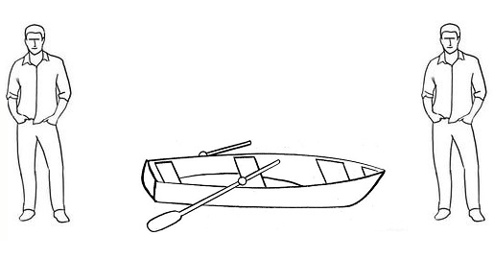
ВОПРОС 5
На берегу стоит лодка, к которой идут 2 мужчина. Но транспорт выдержит только одного. Оба смогли оказаться на другом берегу. Как?
Изначально оба были на разных берегах

Slide 22
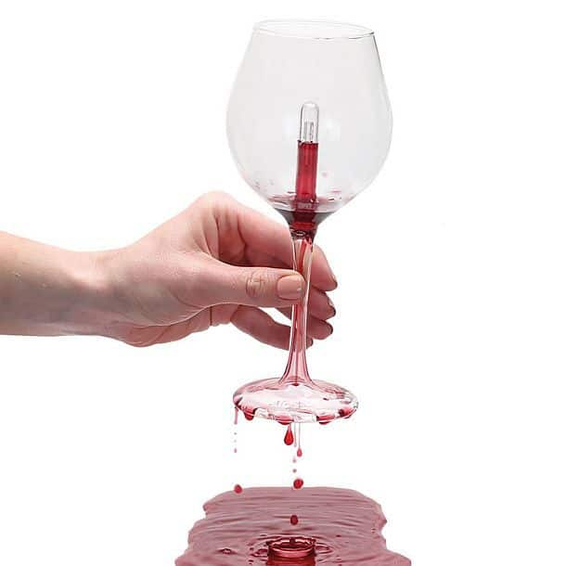
ВОПРОС 6
Пифагор придумал необычную кружку. Какую?
Кружка жадности

Slide 23
ВОПРОС 7
В сиквеле какого праздничного фильма снялся Дональд Трамп?
Один дома 2: Затерянный в Нью-Йорке

Slide 24
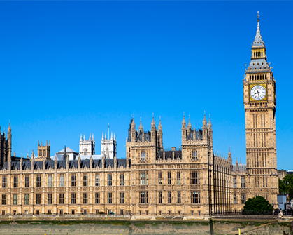
ВОПРОС 8
Как называется колокол часов Вестминстерского дворца в Лондоне?
Биг-Бен

Slide 25
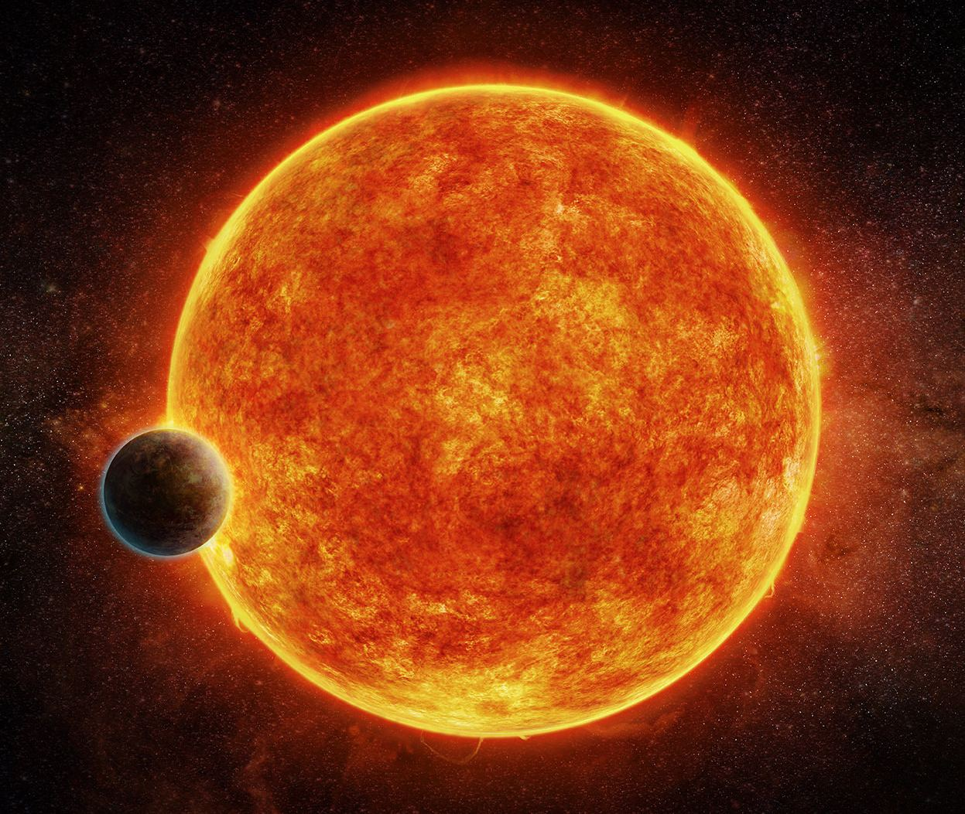
ВОПРОС 9
Какая самая маленькая планета в нашей Солнечной системе?
Меркурий

Slide 26
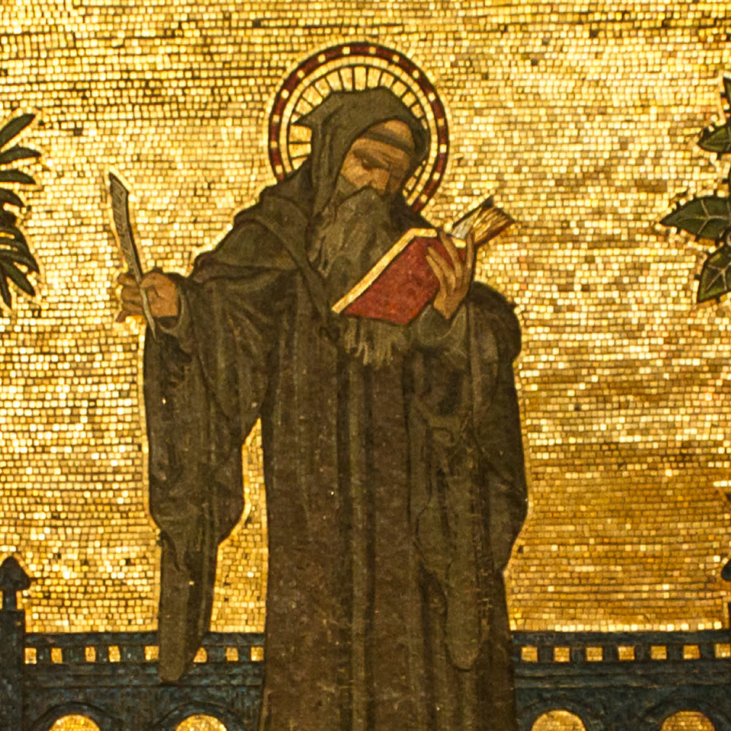
ВОПРОС 10
Сколько длится мгновение?
Термин “мгновение” был введен в обиход монахом восьмого века святым Бедой Достопочтенным.
90 секунд

Slide 27
Блок: «Гуманитарный»
Quiz-игра на общую тематику
от Молодёжного клуба Отделения РГО в РС(Я)

Slide 28
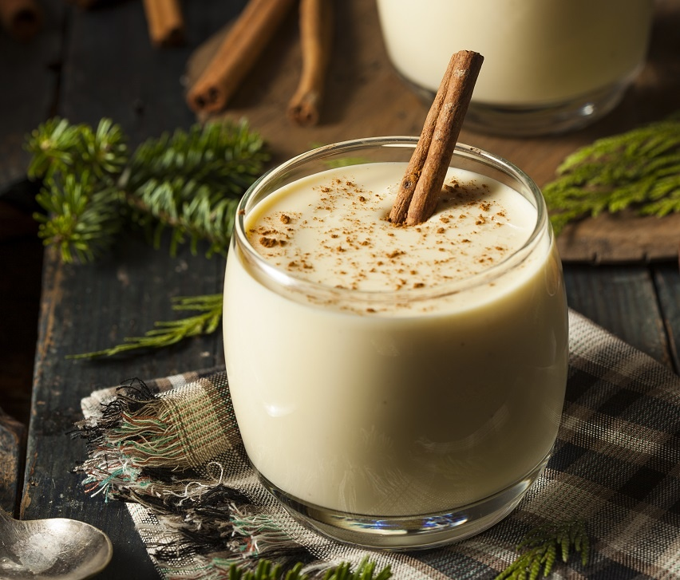
ВОПРОС 1
Фамилия писателя в названии десерта, основными компонентами которого являются взбитый яичный желток и сахар.

Slide 29
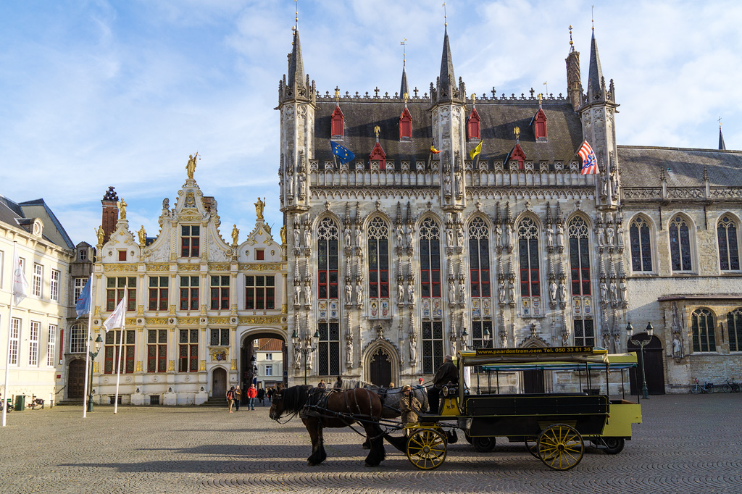
ВОПРОС 2
Откуда взялось слово «биржа»?

Slide 30
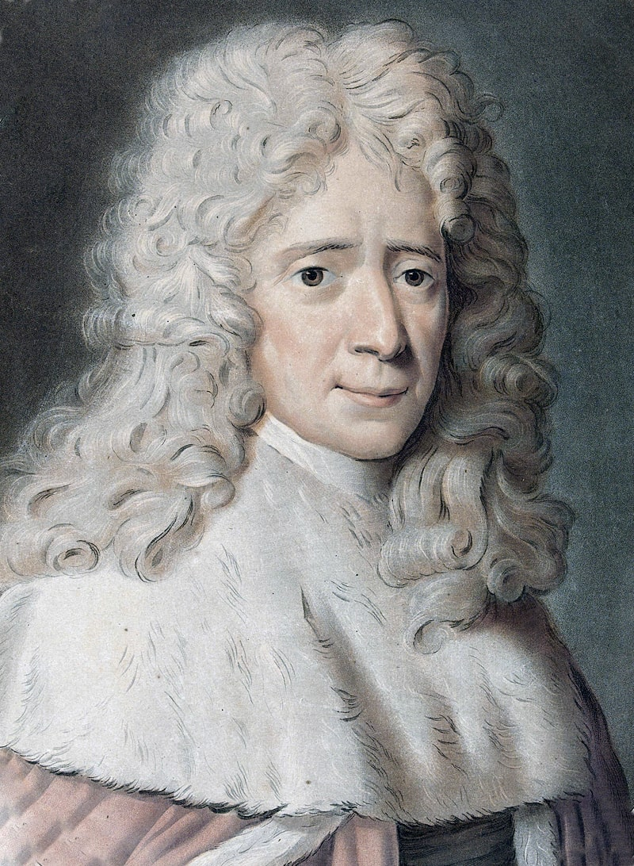
ВОПРОС 3
Автором теории разделения властей являлся

Slide 31

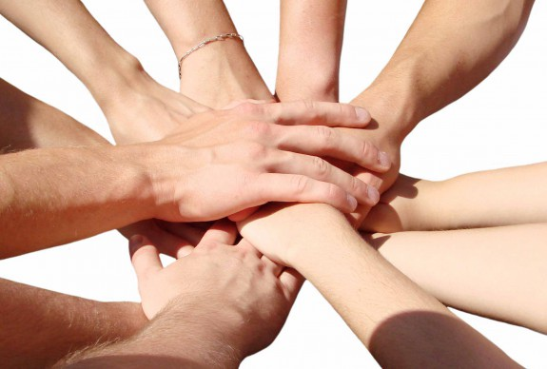
ВОПРОС 4
Что объединяет эти даты? ,
1905,1918,1925, 1937,1978,1991, и 1993 годы

Slide 32
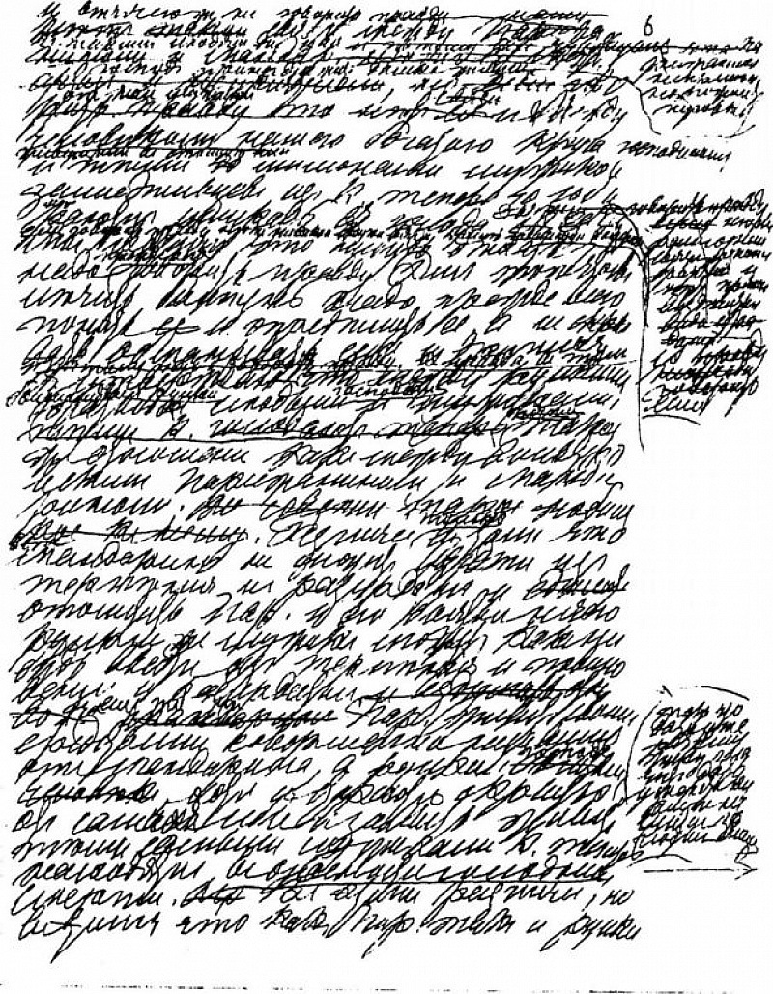
ВОПРОС 5
Психиатр Чезаре Ломброзо, посмотрев на почерк этого писателя, пришёл к выводу, что он принадлежит женщине легкого поведения с психопатическими наклонностями. Кому принадлежит этот почерк?

Slide 33
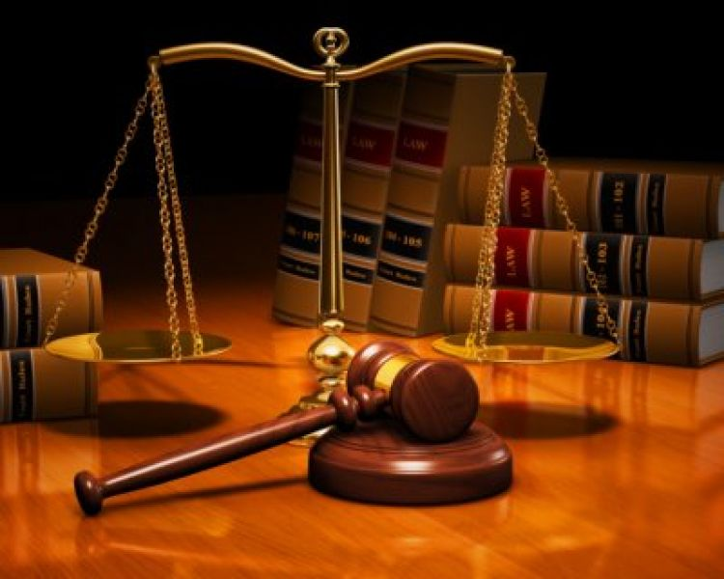
ВОПРОС 6
Древнейший правовой памятник в мире

Slide 34
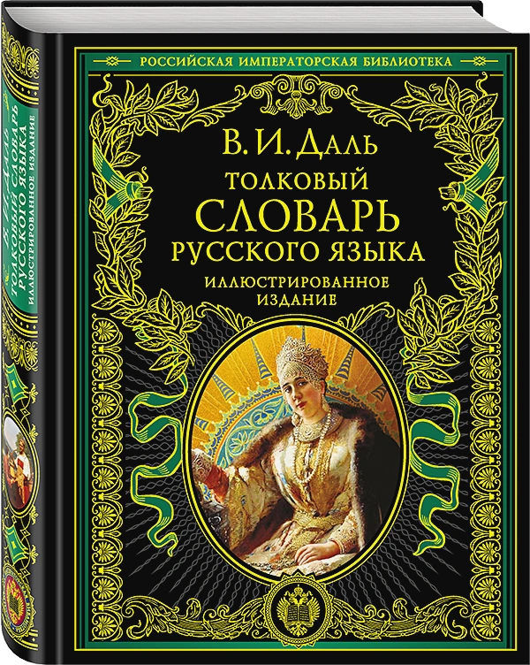
ВОПРОС 7
Именно с этой буквы в русском языке начинаются только 74 слова

Slide 35
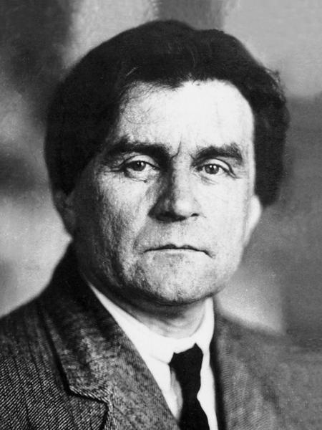
ВОПРОС 8
Какие фигуры изображены на триптихе К.Малевича?

Slide 36
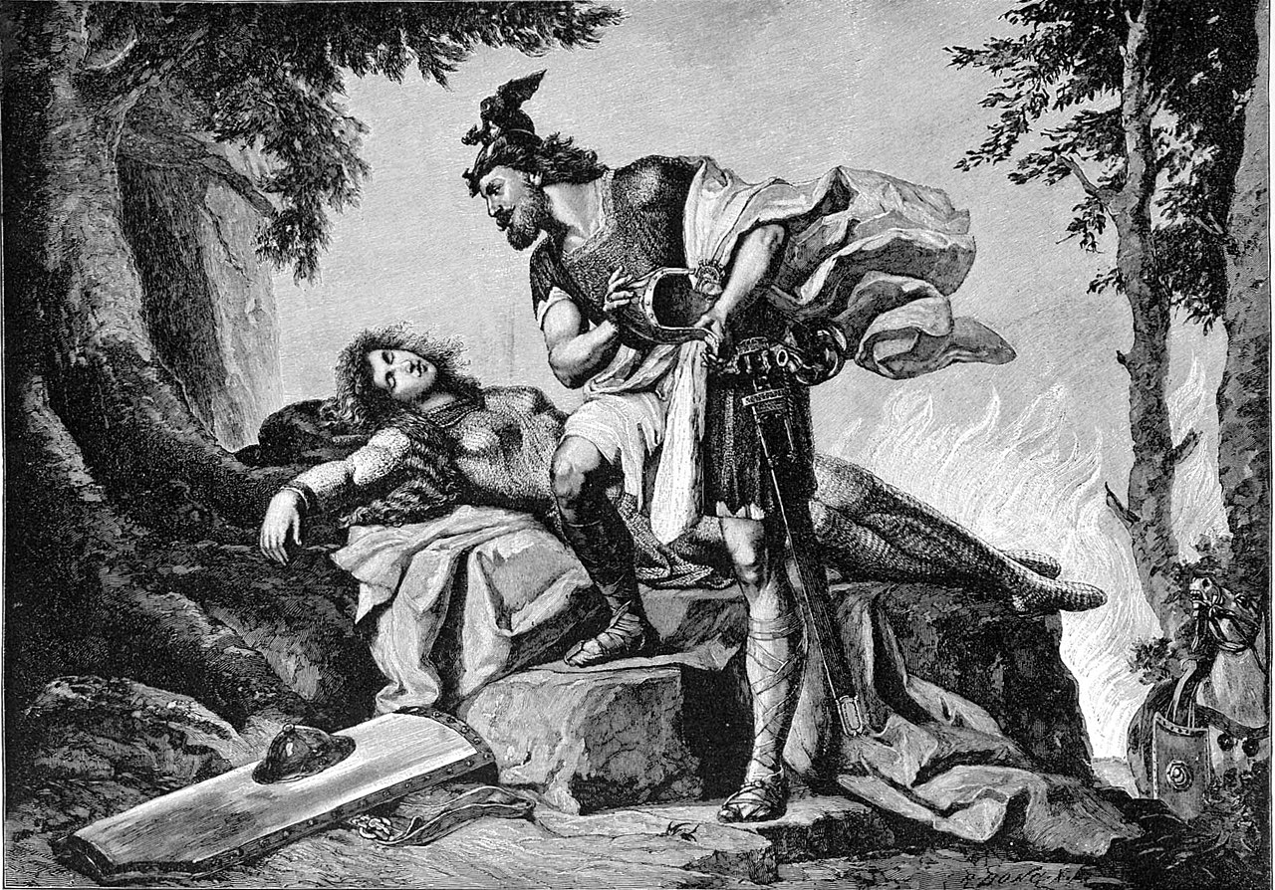
ВОПРОС 9
Название цикла из четырёх эпических опер, основанных на реконструкциях германской мифологии, исландских сагах и средневековой поэме «Песнь о Нибелунгах»

Slide 37
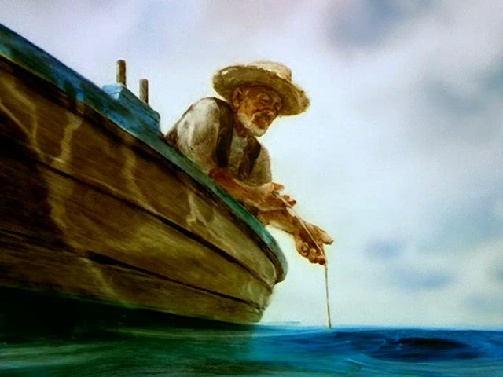
ВОПРОС 10
Кто из писателей написал самый короткий рассказ, способный растрогать любого?

Slide 38
ОТВЕТЫ НА Блок: «Гуманитарный»
Quiz-игра на общую тематику
от Молодёжного клуба Отделения РГО в РС(Я)

Slide 39
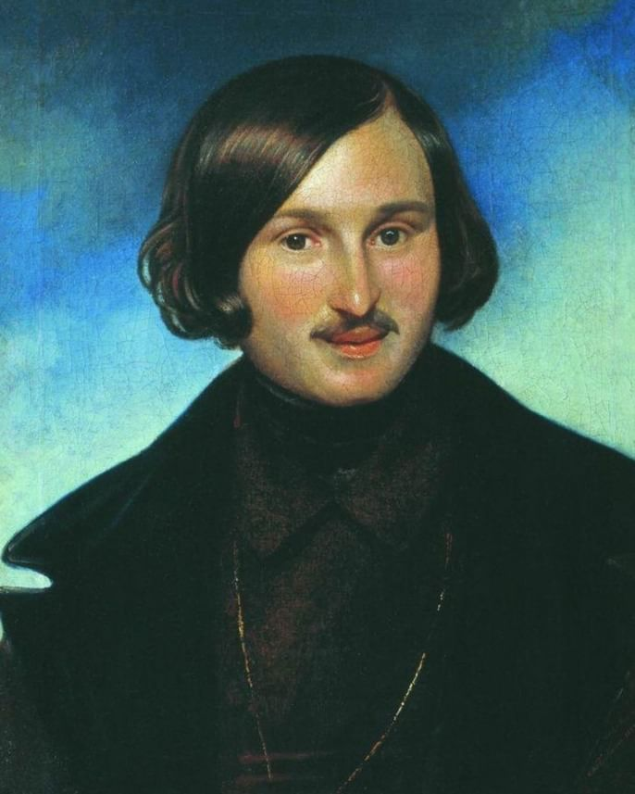
ВОПРОС 1
Фамилия писателя в названии десерта, основными компонентами которого являются взбитый яичный желток и сахар.
Н.В. Гоголь

Slide 40
ВОПРОС 2
Откуда взялось слово «биржа»?
В Брюгге торги проходили на площади, где стоял дом старинного семейства Ван Дер Бурсе, на гербе которого были изображены три кожаных кошелька. Собрания купцов на площади получили название «Borsa», что означает «кошелёк».
Бельгия

Slide 41
ВОПРОС 3
Автором теории разделения властей являлся
Монтескьё Шарль Луи

Slide 42
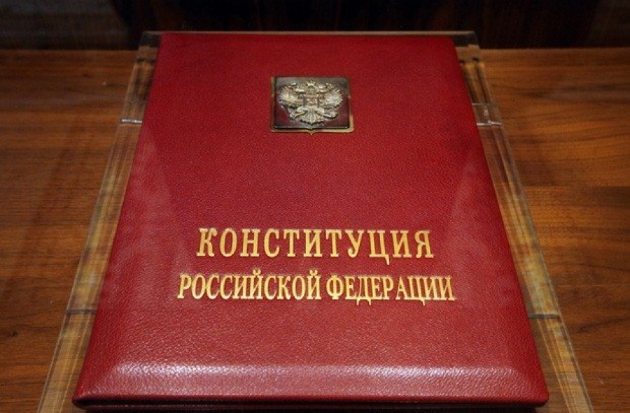
ВОПРОС 4
Что объединяет эти даты? ,
1905,1918,1925, 1937,1978,1991, и 1993 годы
Конституция

Slide 43
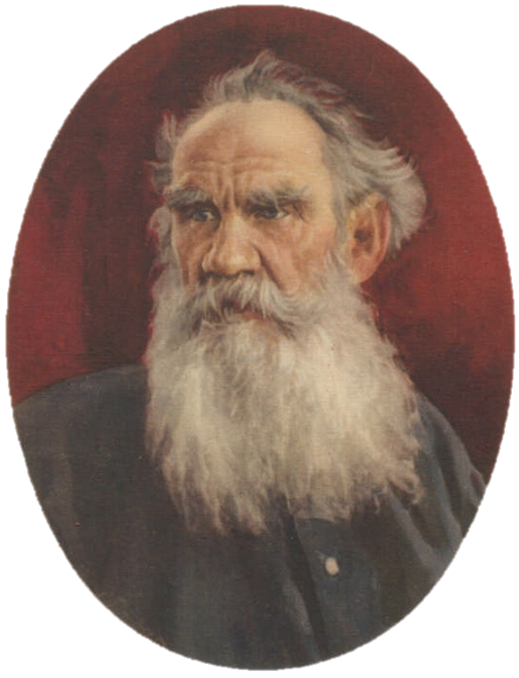
ВОПРОС 5
Психиатр Чезаре Ломброзо, посмотрев на почерк этого писателя, пришёл к выводу, что он принадлежит женщине легкого поведения с психопатическими наклонностями. Кому принадлежит этот почерк?
Лев Толстой

Slide 44
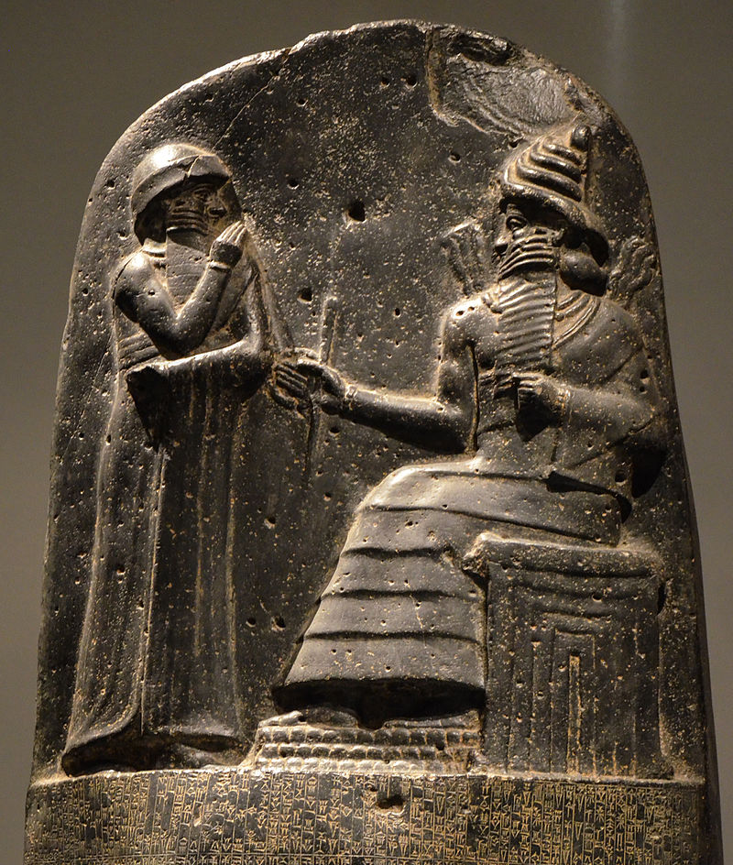
ВОПРОС 6
Древнейший правовой памятник в мире
Законы Хамурапи

Slide 45

ВОПРОС 7
Именно с этой буквы в русском языке начинаются только 74 слова
«Й»

Slide 46
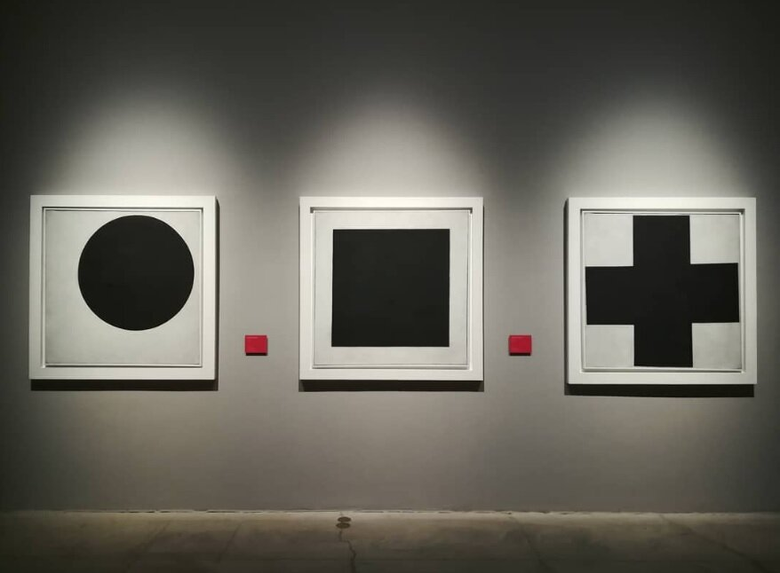
ВОПРОС 8
Какие фигуры изображены на триптихе К.Малевича?
Круг, квадрат и крест

Slide 47
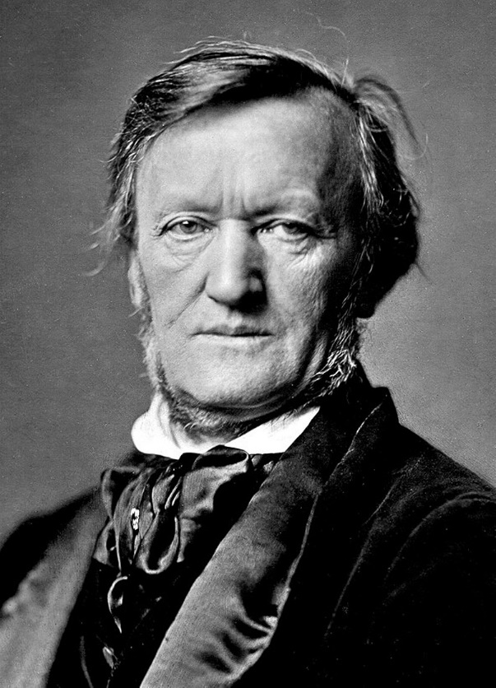
ВОПРОС 9
Название цикла из четырёх эпических опер, основанных на реконструкциях германской мифологии, исландских сагах и средневековой поэме «Песнь о Нибелунгах»
Кольцо Нибелунгов,
Р. Вагнер

Slide 48
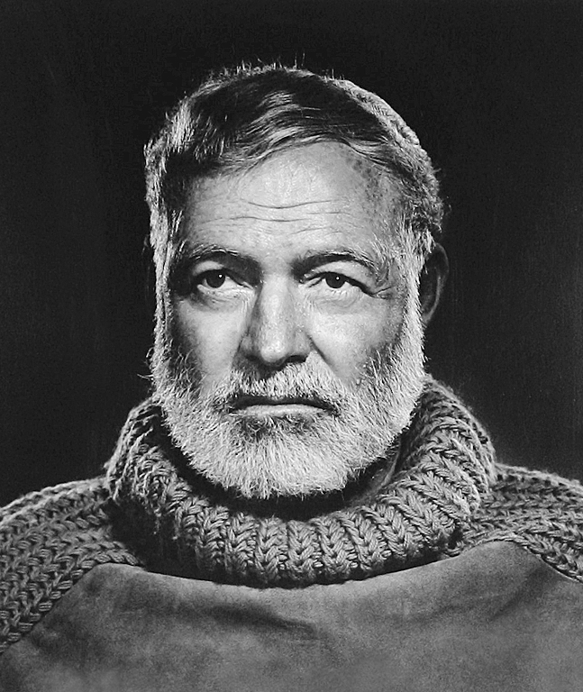
ВОПРОС 10
Кто из писателей написал самый короткий рассказ, способный растрогать любого?
«Продаются детские ботиночки. Неношеные»
Эрнест Хеменгуэй

Slide 49
Блок: «История»
Quiz-игра на общую тематику
от Молодёжного клуба Отделения РГО в РС(Я)

Slide 50
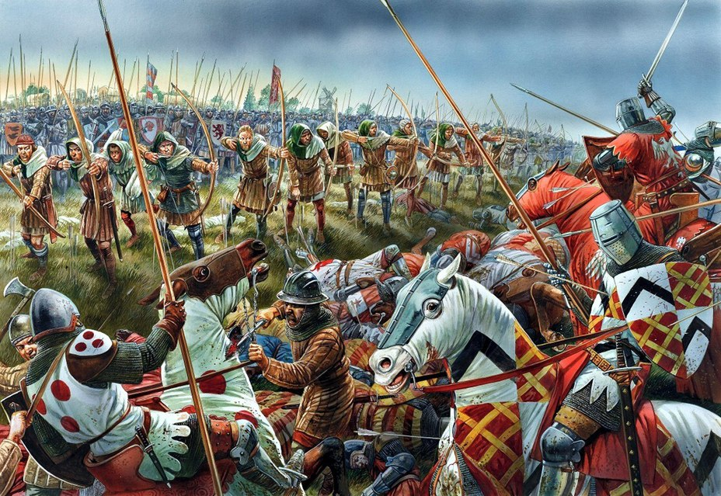
ВОПРОС 1
Как долго длилась Столетняя война?

Slide 51
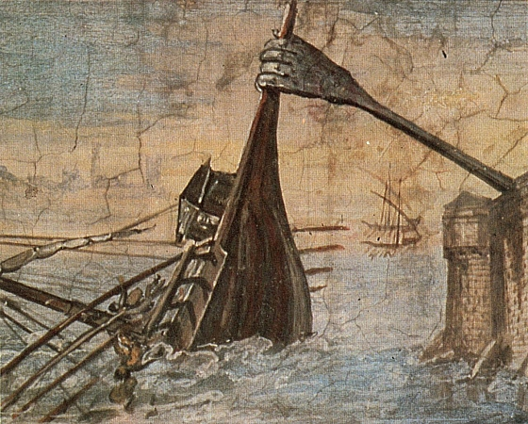
ВОПРОС 2
Для защиты городских стен от римских захватчиков именно ОН изобрёл механизм «Коготь» – гигантский кран, оснащенный крюками-кошками

Slide 52
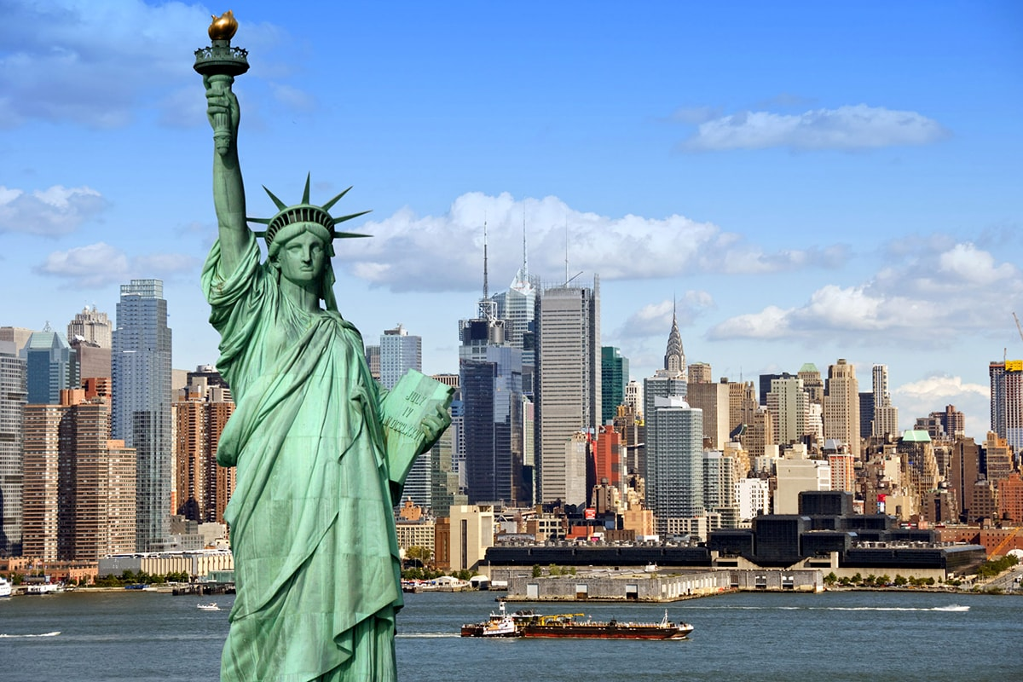
ВОПРОС 3
Каково было первоначальное название Нью-Йорка?

Slide 53
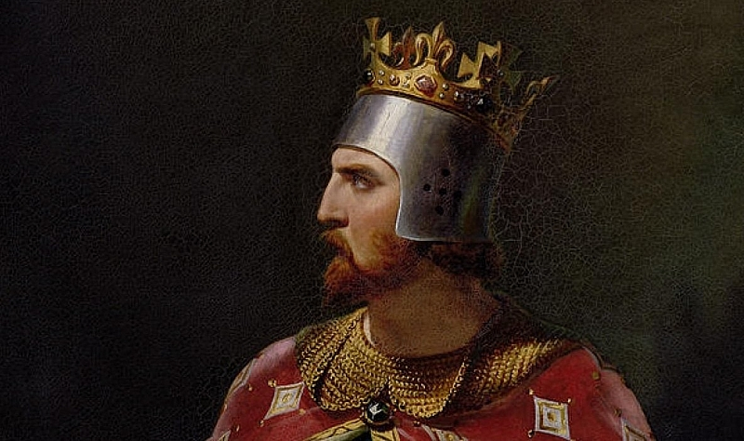
ВОПРОС 4
«Муравей убил льва» – говорили о его кончине, кто он?

Slide 54
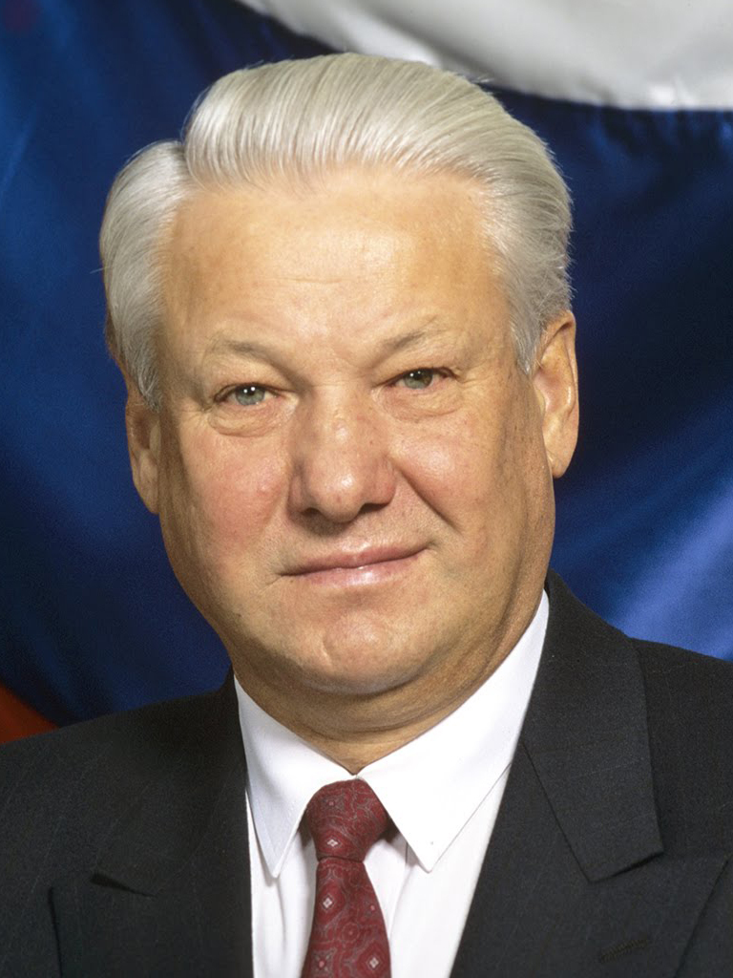
ВОПРОС 5
Инженерное сооружение, падение с которого послужило подъёмом политической карьеры Б. Ельцина

Slide 55

ВОПРОС 6
В XIV веке Дания, Норвегия, Швеция и союзники проиграли ЭТОМУ союзу городов так, что по условиям мира они получили право вето при выборе наследников датского престола

Slide 56
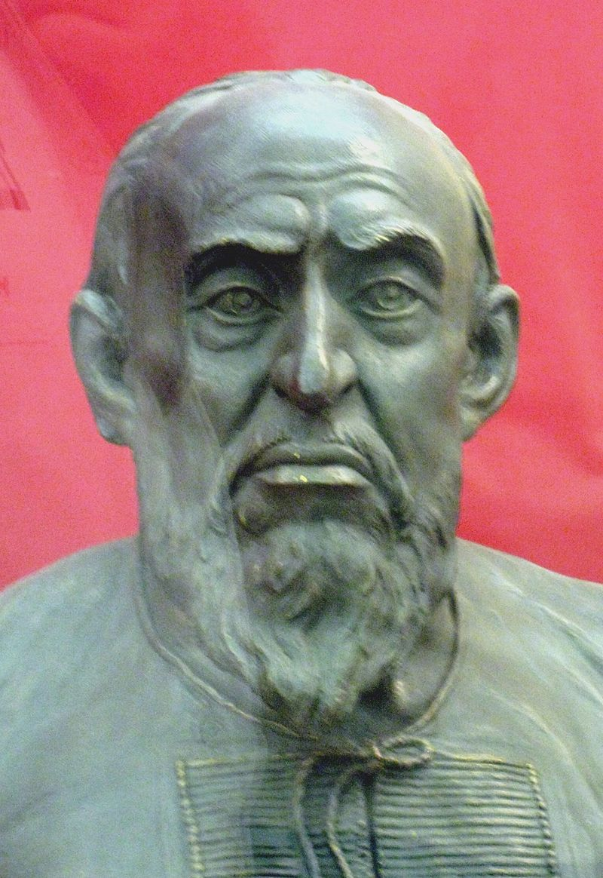
ВОПРОС 7
Именно с этой женщиной состоял в переписке с 1584 года Иоанн Васильевич

Slide 57
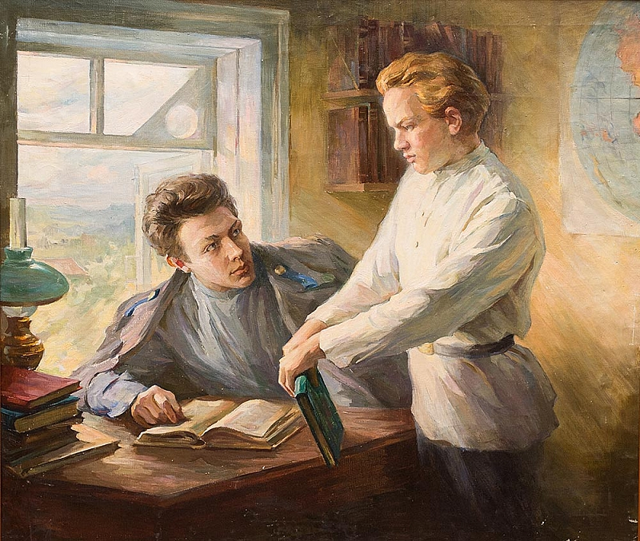
ВОПРОС 8
Симбирскую классическую гимназию оба брата закончили с золотой медалью: Александр – в 1883 году, а Владимир – 4 года спустя. Назовите фамилию братьев

Slide 58
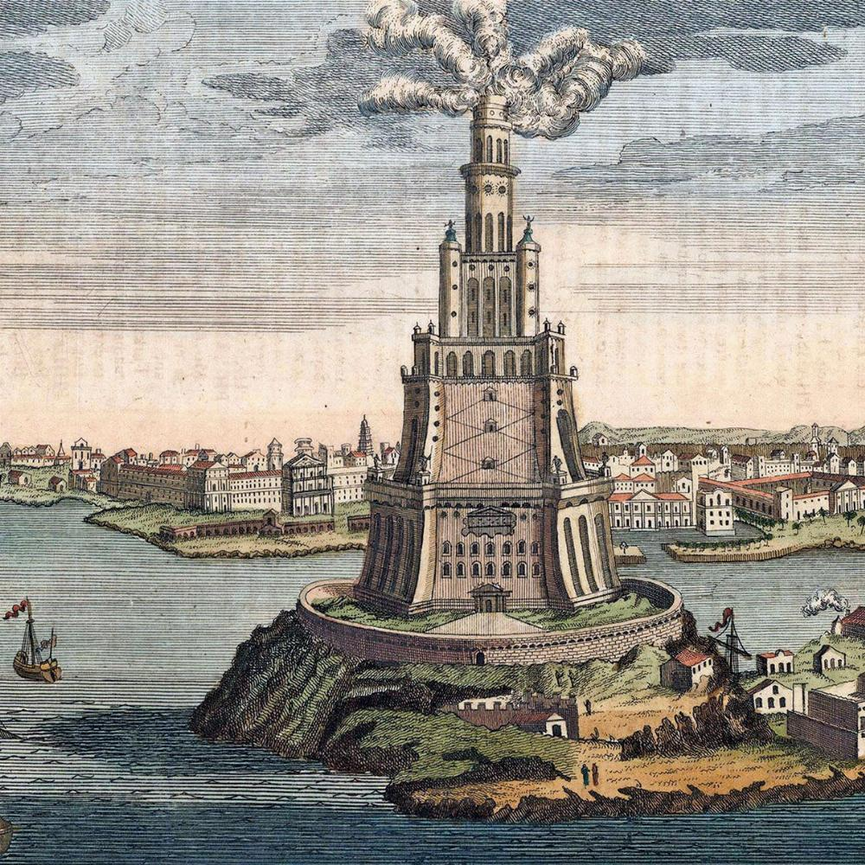
ВОПРОС 9
Какой осветительный прибор обязан своим названием чуду света?

Slide 59
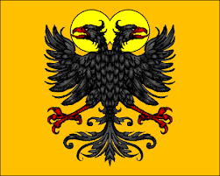
ВОПРОС 10
Название этой империи состояло по началу из трёх слов, при этом ни одно из них не соответствовало действительности.

Slide 60
Ответы на Блок: «История»
Quiz-игра на общую тематику
от Молодёжного клуба Отделения РГО в РС(Я)

Slide 61
ВОПРОС 1
Как долго длилась Столетняя война?
С 1337 до 1453
116 л

Slide 62
ВОПРОС 2
Для защиты городских стен от римских захватчиков именно ОН изобрёл механизм «Коготь» – гигантский кран, оснащенный крюками-кошками
Архимед

Slide 63
ВОПРОС 3
Каково было первоначальное название Нью-Йорка?
Новый Амстердам

Slide 64
ВОПРОС 4
«Муравей убил льва» – говорили о его кончине, кто он?
Ричард I
«Львиное сердце»

Slide 65
ВОПРОС 5
Инженерное сооружение, падение с которого послужило подъёмом политической карьеры Б. Ельцина
Падение с моста

Slide 66
ВОПРОС 6
В XIV веке Дания, Норвегия, Швеция и союзники проиграли ЭТОМУ союзу городов так, что по условиям мира они получили право вето при выборе наследников датского престола
Ганзейский союз

Slide 67
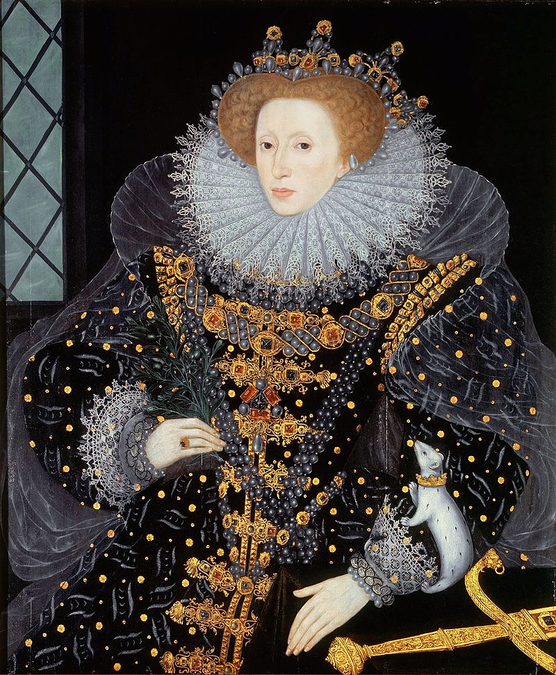
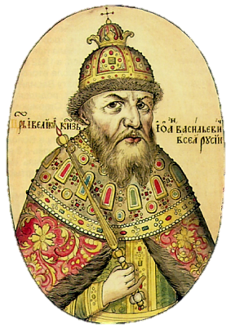
ВОПРОС 7
Именно с этой женщиной состоял в переписке с 1584 года Иоанн Васильевич
Елизавета I

Slide 68
ВОПРОС 8
Симбирскую классическую гимназию оба брата закончили с золотой медалью: Александр – в 1883 году, а Владимир – 4 года спустя. Назовите фамилию братьев
Ульяновы

Slide 69
ВОПРОС 9
Какой осветительный прибор обязан своим названием чуду света?
Фароский маяк - фары

Slide 70
ВОПРОС 10
Название этой империи состояло по началу из трёх слов, при этом ни одно из них не соответствовало действительности.
Священная Римская империя

Slide 71
Блок: «Естественно-научный»
Quiz-игра на общую тематику
от Молодёжного клуба Отделения РГО в РС(Я)

Slide 72
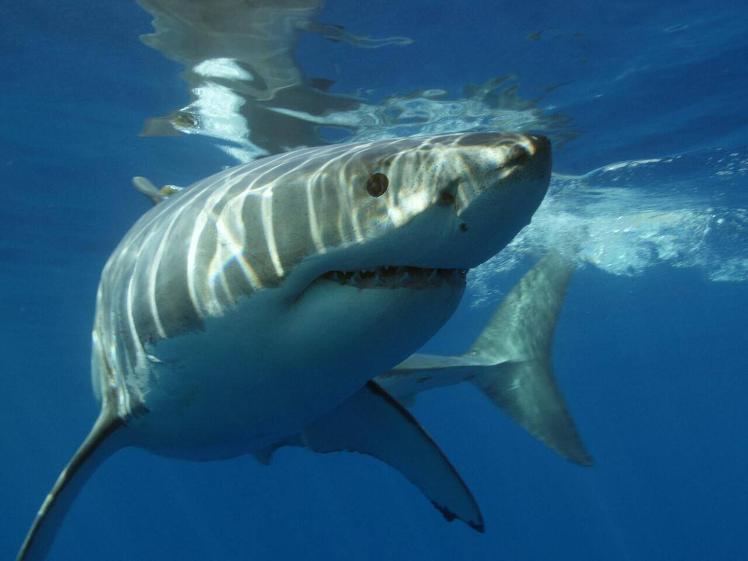
ВОПРОС 1
Сколько костей у акул?

Slide 73
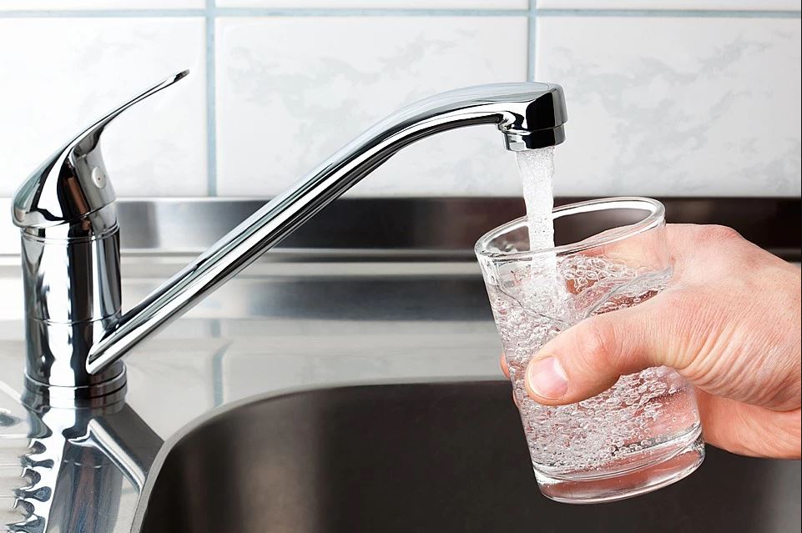
ВОПРОС 2
Почему вода может замерзнуть при +20 градусах в водопроводе?

Slide 74
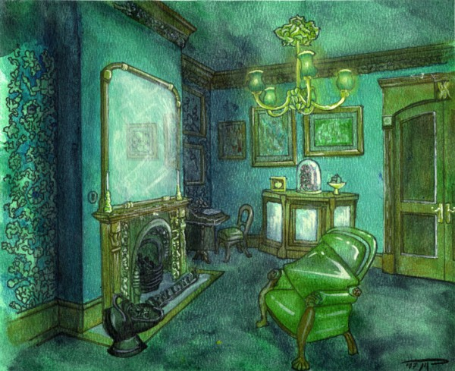
ВОПРОС 3
На картине изображен убийца, крайне популярный в одно время в Англии

Slide 75
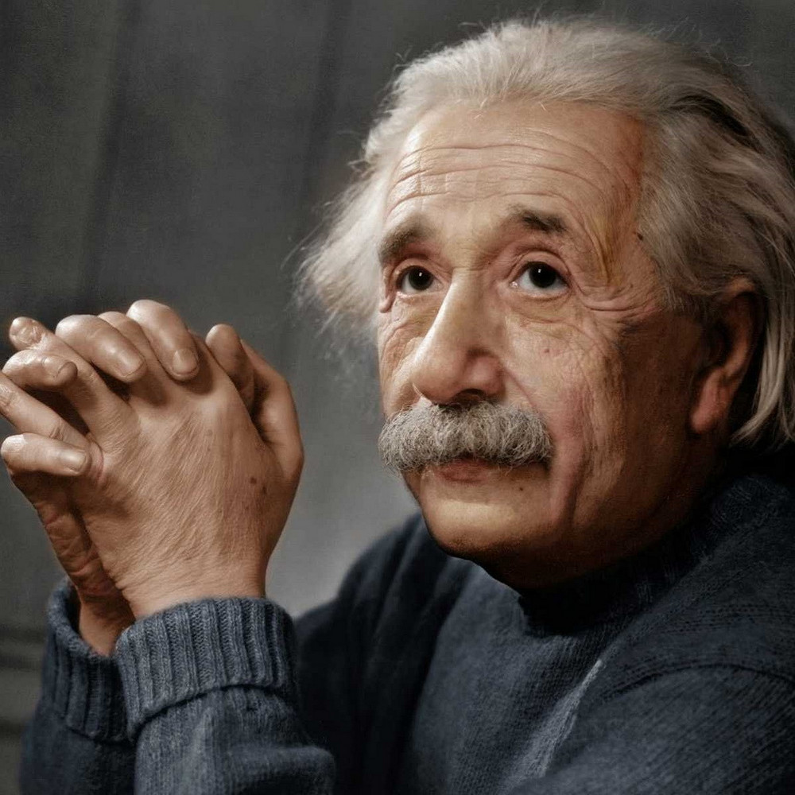
ВОПРОС 4
За что вручили Нобелевскую премию Эйнштейну?

Slide 76
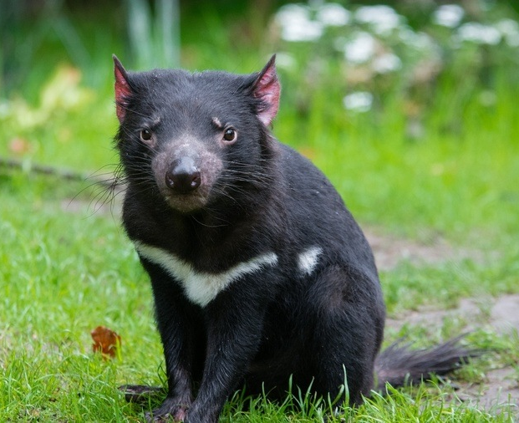
ВОПРОС 5
Кто изображен на картинке?

Slide 77
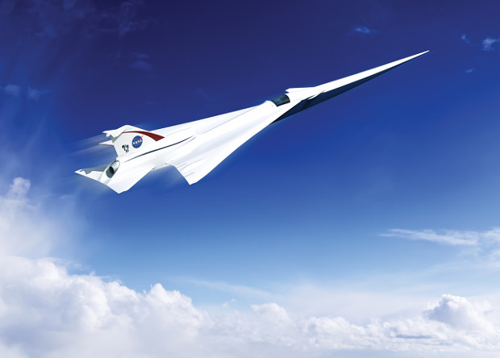
ВОПРОС 6
Какое изобретение человека первым преодолело звуковой барьер?

Slide 78

ВОПРОС 7
Самый крупный живой организм на Земле

Slide 79

ВОПРОС 8
Какой химический элемент был получен при попытке выделить золото из мочи?

Slide 80

ВОПРОС 9
Опасаясь изъятия нацистами вручённых нобелевских медалей, физики Макс фон Лауэ и Джеймс Франк отдали их на хранение Нильсу Бору. Когда нацисты оккупировали Данию он их именно так спрятал

Slide 81

ВОПРОС 10
Какой физический закон помог уличить биржевых игроков в незаконной инсайдерской торговле?

Slide 82
ОТВЕТЫ НА Блок: «Естественно-научный»
Quiz-игра на общую тематику
от Молодёжного клуба Отделения РГО в РС(Я)

Slide 83
ВОПРОС 1
Сколько костей у акул?
Скелет акулы состоит из хряща, а не из костей
0 костей

Slide 84
ВОПРОС 2
Почему вода может замерзнуть при +20 градусах в водопроводе?
Из-за метана

Slide 85
ВОПРОС 3
На картине изображен убийца, крайне популярный в одно время в Англии
Зеленый краситель - мышьяк

Slide 86
ВОПРОС 4
За что вручили Нобелевскую премию Эйнштейну?
Премия была присуждена только за объяснение фотоэффекта

Slide 87
ВОПРОС 5
Кто изображен на картинке?
Тасманский дьявол

Slide 88

ВОПРОС 6
Какое изобретение человека первым преодолело звуковой барьер?
Кнут

Slide 89

ВОПРОС 7
Самый крупный живой организм на Земле - занимающий площадь более 880 гектаров, а ее возраст оценивается в 2,4 тысячи лет.
Опёнок тёмный

Slide 90
ВОПРОС 8
Какой химический элемент был получен при попытке выделить золото из мочи?
Фосфор

Slide 91
ВОПРОС 9
Опасаясь изъятия нацистами вручённых нобелевских медалей, физики Макс фон Лауэ и Джеймс Франк отдали их на хранение Нильсу Бору. Когда нацисты оккупировали Данию он их именно так спрятал
Растворил в царской водке

Slide 92
ВОПРОС 10
Какой физический закон помог уличить биржевых игроков в незаконной инсайдерской торговле?
Начали торговать фьючерсами на других условиях уже через 2 миллисекунды после важного объявления от ФРС. Однако расчёт показал, что для прохождения информации между Вашингтоном и Чикаго потребовалось бы 7 миллисекунд.

Slide 93
Блок: «География»
Quiz-игра на общую тематику
от Молодёжного клуба Отделения РГО в РС(Я)

Slide 94

ВОПРОС 1
Где находится “Испанская лестница”?

Slide 95

ВОПРОС 2
Сколько всего стран нужно пересечь через границы, чтобы из Финляндии добраться до Китая?

Slide 96

ВОПРОС 3
Танцующий лес находится именно в этой стране

Slide 97

ВОПРОС 4
Что необычного принято делать в Японии для борьбы с жарой?

Slide 98

ВОПРОС 5
Чем примечательны камни в «Долине смерти» в США?

Slide 99

ВОПРОС 6
Самая холодная столица в Мире со средне годовой температурой
-0,6 градусов

Slide 100

ВОПРОС 7
Этот город является единственным в мире, расположенным сразу на двух континентах

Slide 101

ВОПРОС 8
Один из крупнейших в мире крытых горнолыжных курортов (площадь 22 500 м²) вместимостью 1500 человек расположен там – где именно?

Slide 102

ВОПРОС 9
На этой крупнейшей в мире реке нет ни одного моста

Slide 103

ВОПРОС 10
Уникальная страна: де-юре нет столицы, состоит из 26 самостоятельных «стран», а так же трижды нападала на своего соседа

Slide 104
ОТВЕТЫ НА Блок: «География»
Quiz-игра на общую тематику
от Молодёжного клуба Отделения РГО в РС(Я)

Slide 105
ВОПРОС 1
Где находится “Испанская лестница”?
Назначение Испанской лестницы заключалось в том, чтобы соединить испанское посольство с церковью Тринита-деи-Монти в Риме.
Италия

Slide 106

ВОПРОС 2
Сколько всего стран нужно пересечь через границы, чтобы из Финляндии добраться до Китая?
1 – это Россия

Slide 107
ВОПРОС 3
Танцующий лес находится именно в этой стране
Калининградская область, Россия

Slide 108
ВОПРОС 4
Что необычного принято делать в Японии для борьбы с жарой?
Рассказывать страшилки

Slide 109
ВОПРОС 5
Чем примечательны камни в «Долине смерти» в США?
Они движутся

Slide 110

ВОПРОС 6
Самая холодная столица в Мире со средне годовой температурой
-0,6 градусов
Улан-Батор, Монголия

Slide 111

ВОПРОС 7
Этот город является единственным в мире, расположенным сразу на двух континентах
Стамбул, Турция

Slide 112
ВОПРОС 8
Один из крупнейших в мире крытых горнолыжных курортов (площадь 22 500 м²) вместимостью 1500 человек. Это первый крытый горнолыжный комплекс на Ближнем Востоке - Ski Dubai
Дубай, ОАЭ

Slide 113
ВОПРОС 9
На этой крупнейшей в мире реке нет ни одного моста
Амазонка

Slide 114
ВОПРОС 10
Уникальная страна: де-юре нет столицы, состоит из 26 самостоятельных «стран», а так же трижды нападала на своего соседа
Швейцария

Slide 115
ЭКСТРА:
«Об РГО и МК РГО в Якутии, России и в мире»
Quiz-игра на общую тематику
от Молодёжного клуба Отделения РГО в РС(Я)

Slide 116

ВОПРОС 1
Русское географическое общество было основано по высочайшему повелению Николая I в 1845 году. В разные годы Обществом руководили представители Российского императорского дома, учёные и государственные деятели.
Кто текущий председатель?

Slide 117

ВОПРОС 2
Назовите известные Вам проекты РГО

Slide 118


ВОПРОС 3
Когда было основано Отделение РГО в Якутии?

Slide 119

ВОПРОС 4
Какие проекты Отделения РГО в Якутии Вам известны?

Slide 120

ВОПРОС 5
Как стать членом РГО?

Slide 121


ВОПРОС 6
Чем занимаются МК РГО?

Slide 122

ВОПРОС 7
Какие проекты МК вы знаете?

Slide 123

ВОПРОС 8
Сколько МК в России? В мире?
Когда появился МК РГО в Якутии?

Slide 124

ВОПРОС 9
Какие проекты МК РГО в Якутии Вам известны?

Slide 125

ВОПРОС 10
Как открыть МК и как стать членом клуба?

